Slide 1
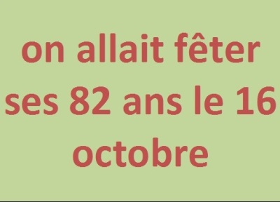

Slide 9
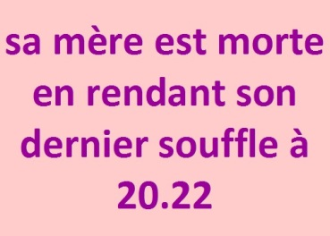

Slide 18
Il en manque2, lesquels?

Slide 19
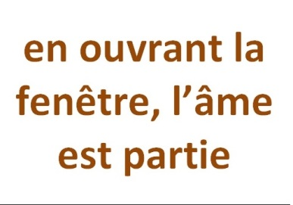
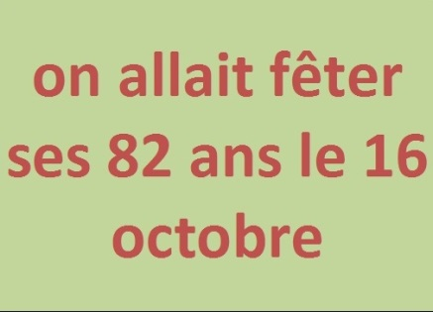

Slide 20
Il en manque 2, lesquels?

Slide 22
Il en manque 2, lesquels?

Slide 24
Il en manque 3, lesquels?

Slide 26
Il en manque 3, lesquels?

Slide 28
Il en manque 2, lesquels?

Slide 30
Il en manque 2, lesquels?

Slide 32
Il en manque 2, lesquels?

Slide 34
Il en manque 1, lequel?

